Slide 1
Индустриализация и коллективизация в СССР

Slide 2
План занятия

Slide 3
Мы отстали от передовых стран на 50-100 лет. Мы должны пробежать это расстояние в десять лет. Либо мы сделаем это, либо нас сомнут.
Сталин

Slide 4
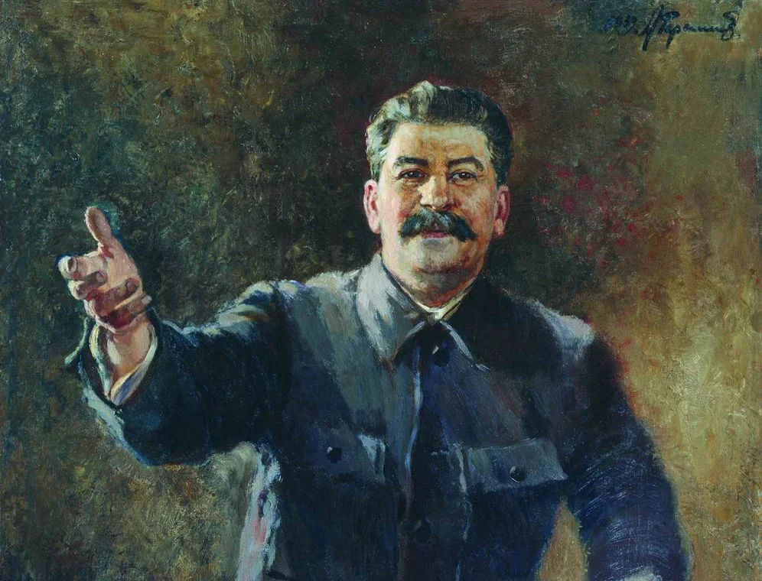

Slide 5
Индустриализация
— процесс ускоренного социально-экономического перехода от традиционного этапа развития к индустриальному, с преобладанием промышленного производства в экономике.

Slide 6
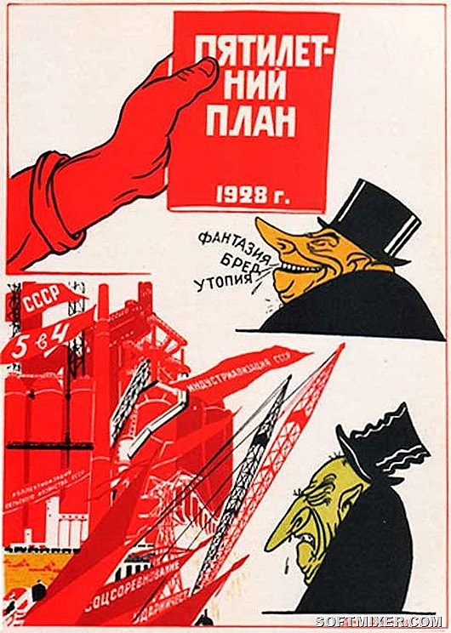
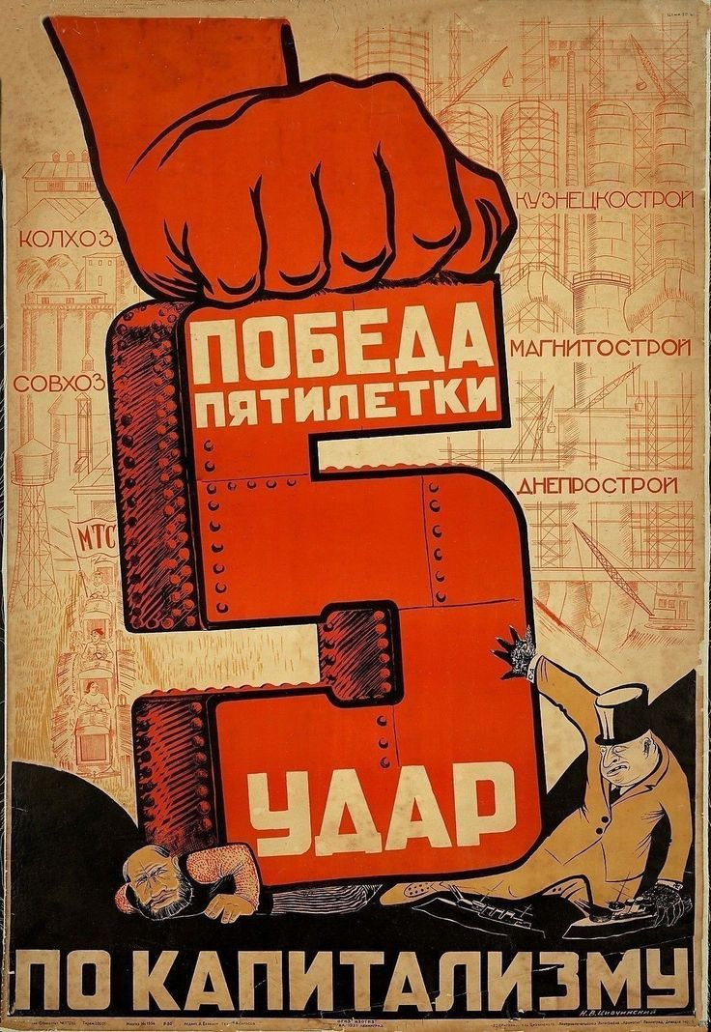

Slide 7
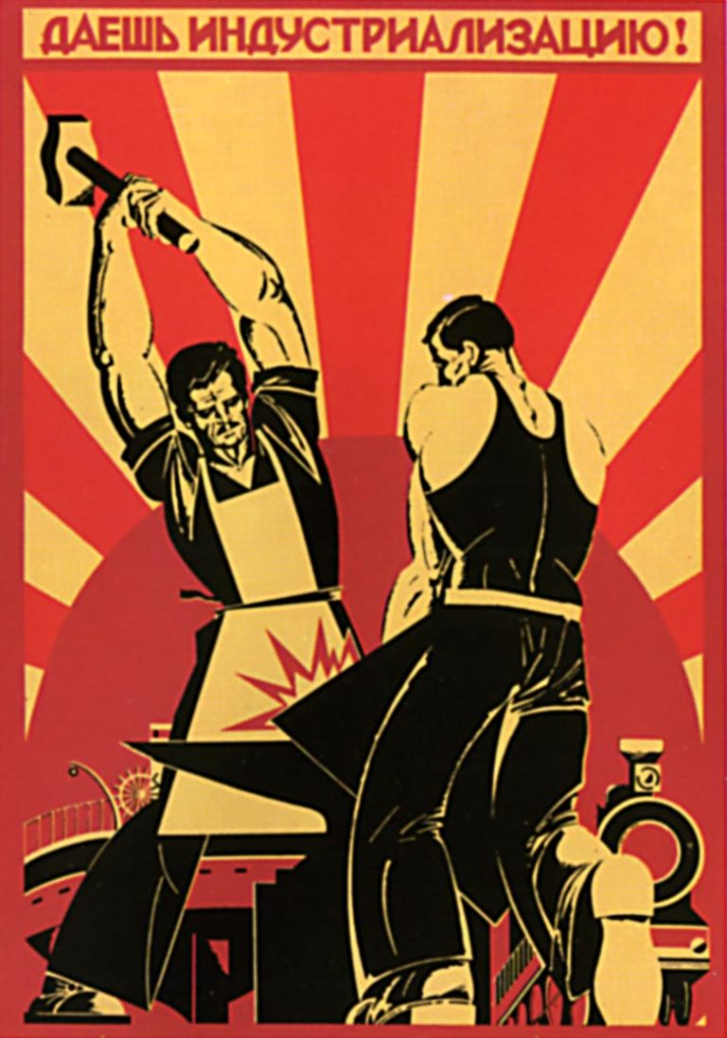
Источники индустриализации:
доходы от монополии на внешней торговле
доходы легкой промышленности и сельского хозяйства
налогообложение
бешеная инфляция
спец средства
программа гос. Займов
активно использовался энтузиазм рабочих

Slide 8
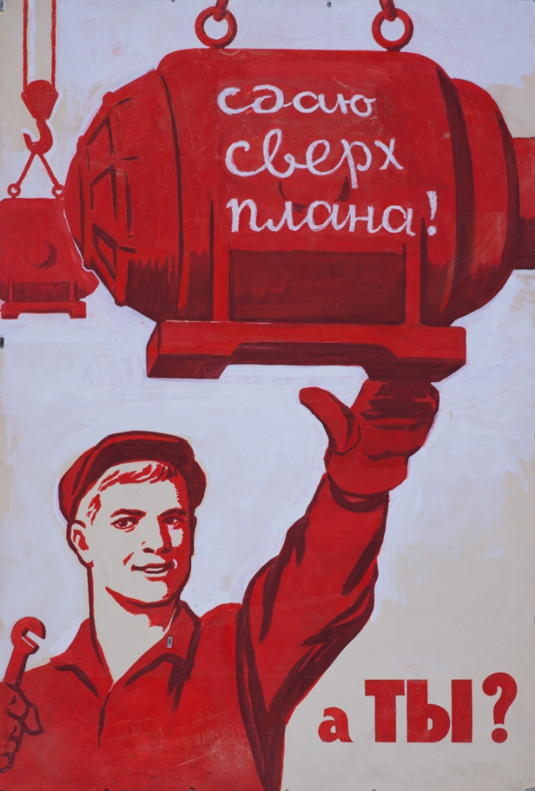
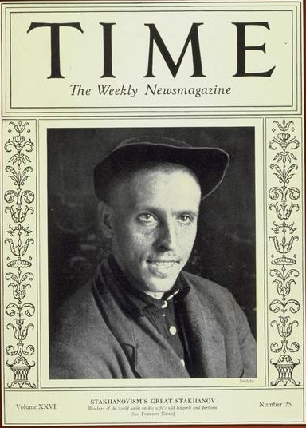

Slide 9
1 пятилетка 1928-1932гг.
Объект промышленности | Что с предприятием сейчас
1. ДнепроГЭС | Работает
2. Челябинский Магнитогорский металлургический комбинат | Работает
3. Сталинградский тракторный завод | Обанкротилось в 2007 году
4. Харьковский тракторный завод | Работает
5. Челябинский тракторный завод | Работает
6. Уралмашзавод - Уральский завод тяжелого машиностроения | Работает
7. Запорожсталь | Работает

Slide 10
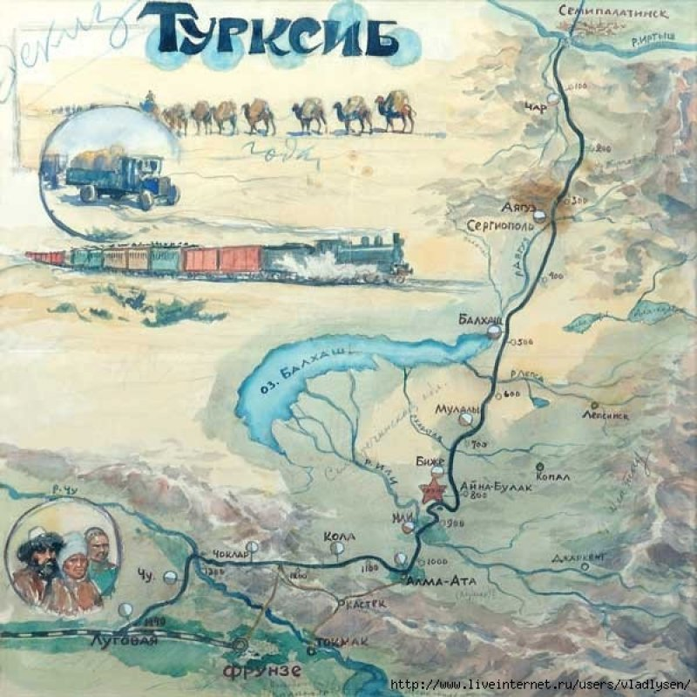
Беломоро-Балтийский канал и Туркестано-Сибирская железная дорога (Турксиб).

Slide 11
Итоги первой пятилетки
Возрождение и появление целых сегментов промышленности:автомобильная,авиационная,станкостроение,тракторная, металлургическая, химическая промышленность и т.д.
В три раза увеличилась выплавка чугуна
В короткий срок построено огромное количество трудоемких предприятий

Slide 12
Коллективизация
- это процесс объединения единоличных крестьянских хозяйств в коллективные (колхозы) проводившаяся в СССР в период с 1928 по 1937 год (в западной части страны — до 1950 года)

Slide 14
Формы кооперации
Товарищество по совместной обработке земли (ТОЗ)
Артель
Коммуна

Slide 15
В 1926г. Не смотря на хорошие урожаи, крестьяне зерно не продали.
В 1927г. тоже…
В 1929г. В деревни направленны 25-тысячники

Slide 16
Ноябрь 1929г. «Год великого перелома»

Slide 17
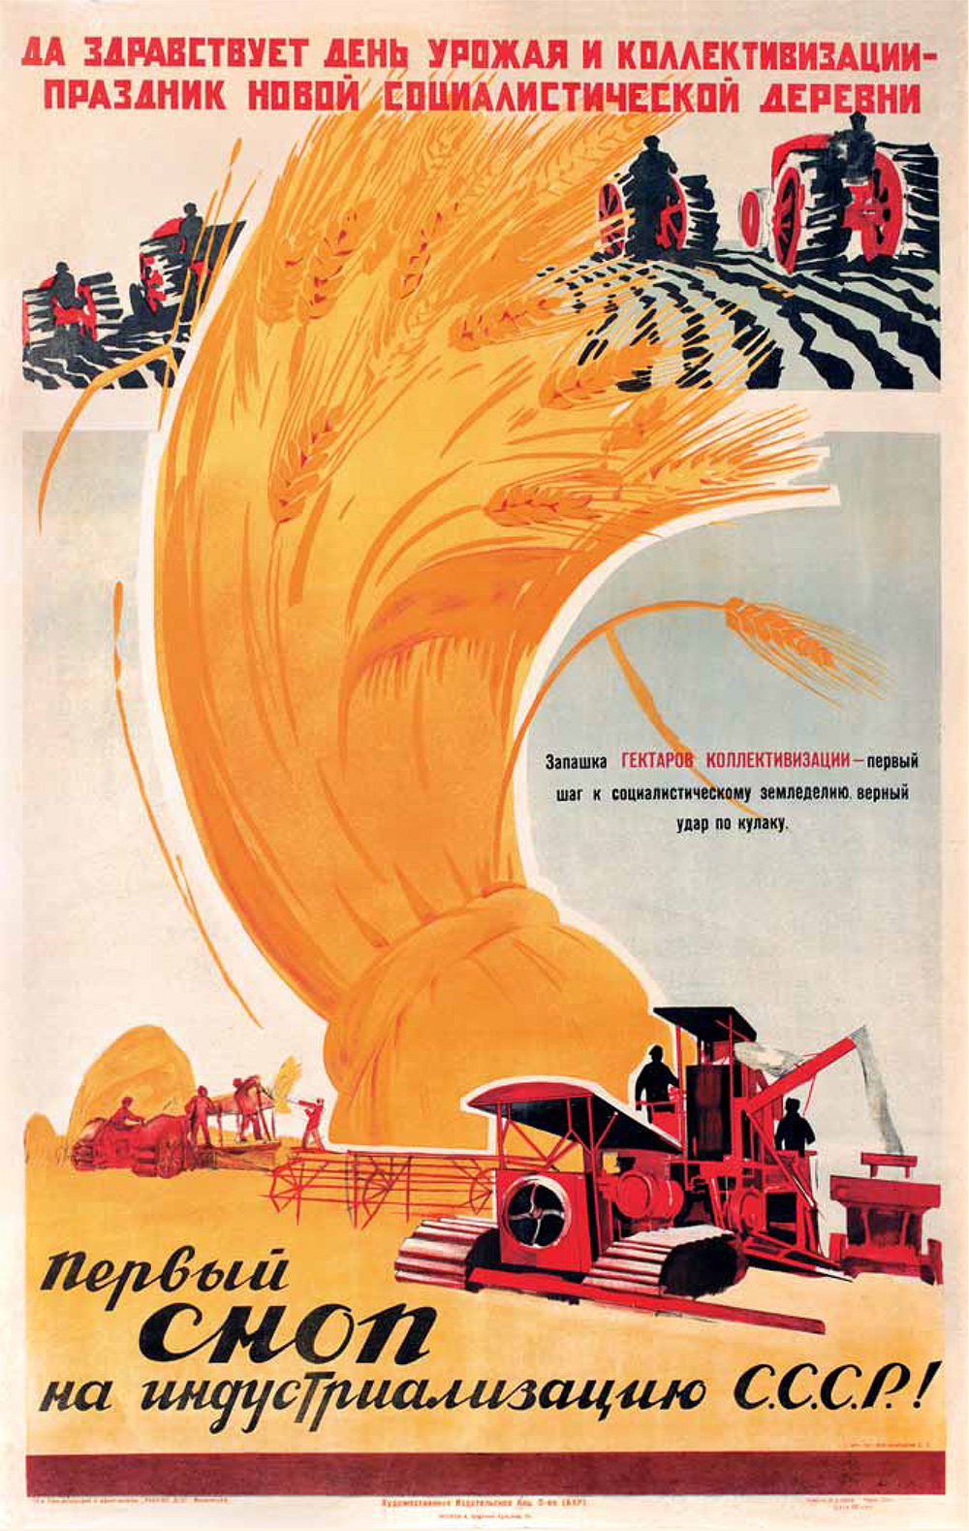
7 августа 1932г. Закон о «пяти колосках»

Slide 18
Потребление мяса в крестьянской семье на одного человека
1913г.-16 кг.
1927г.-30кг.
1932г.-12кг.
1937г.-15кг.
1939г.-16кг.

Slide 19
Паспортная система
1932г. Введение паспортной системы
Конец 60-70гг.Ххвека- выдача паспортов на руки

Slide 20
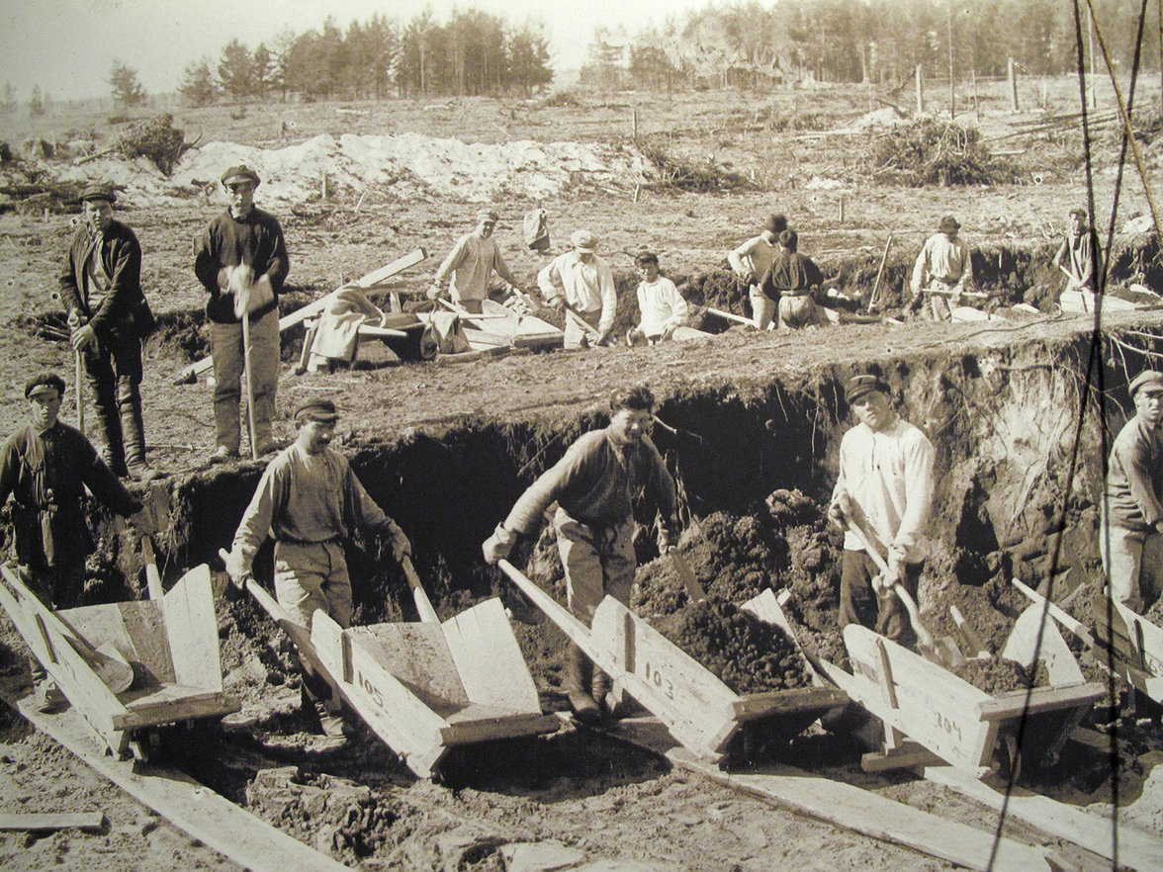
ГУЛАГ

Slide 21
Узники ГУЛАГа
1933г.-550 тыс.
1935г.-750 тыс.
1936г.-820 тыс.
1937г.-1000000
1938г.-1400000
1941г.-1600000- и это максимум!

